Slide 1
Mitarbeitende als Botschafter

Slide 2

Die GEWA ist ein soziales und wirtschaftliches Unternehmen.
Unser Kernanliegen ist es, dass Menschen ihren Platz in Gesellschaft und Arbeitswelt finden. Um diese Aufgabe wahrzunehmen bieten wir:
Angebote zur beruflichen Integration
Wirtschaftliche Dienstleistungen mit eigenen Betrieben in verschiedenen Branchen

Slide 3
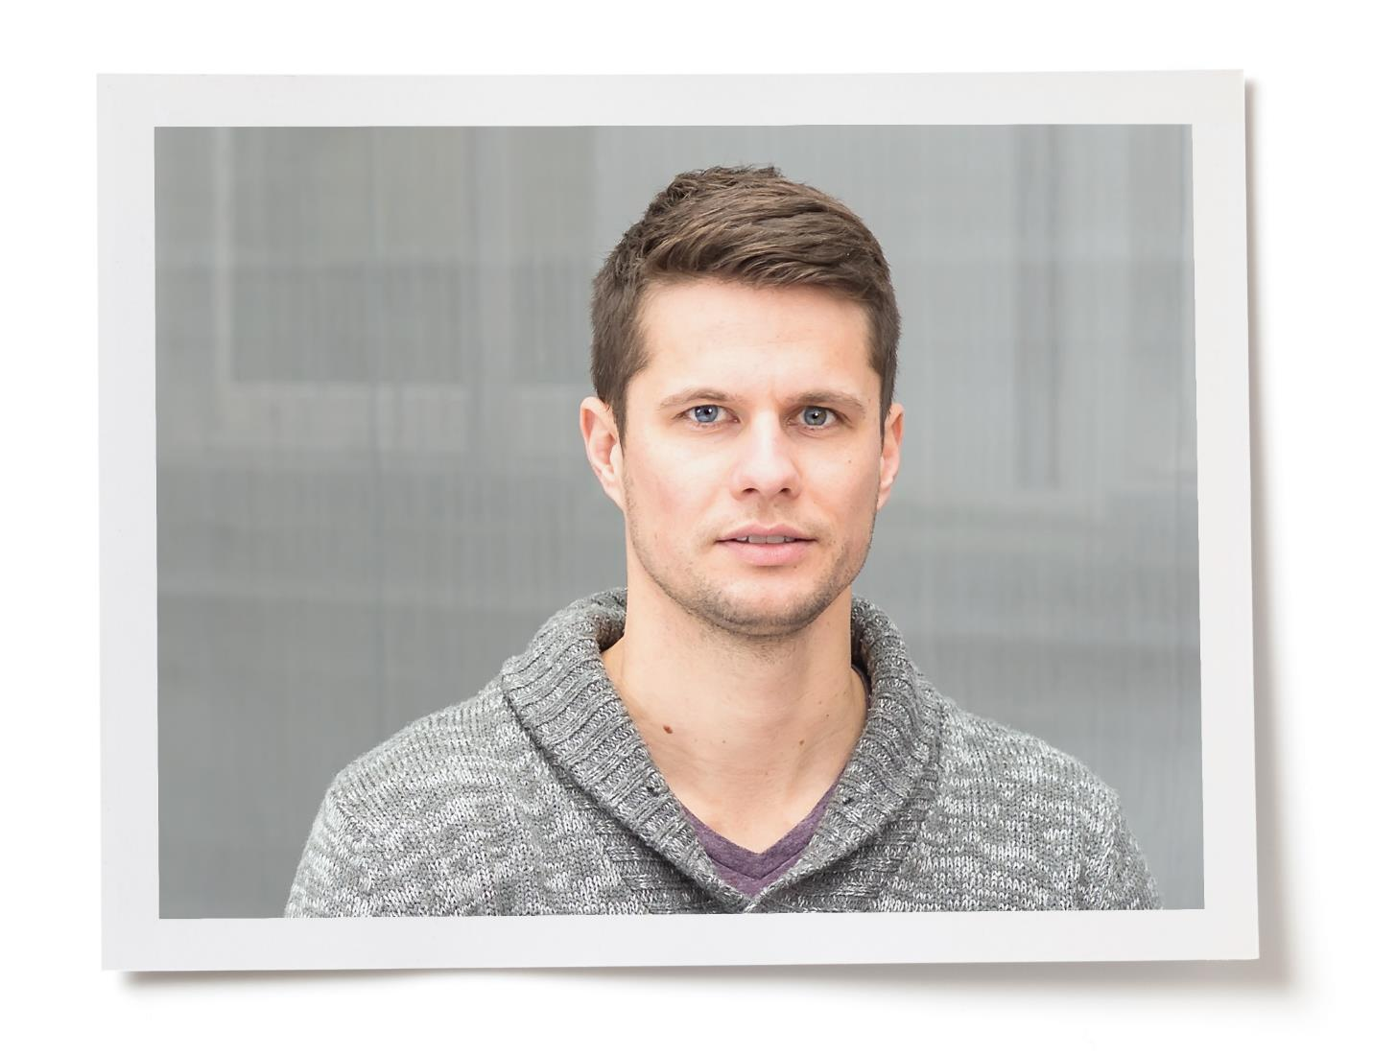
Psychisch
herausgefordert

Slide 4
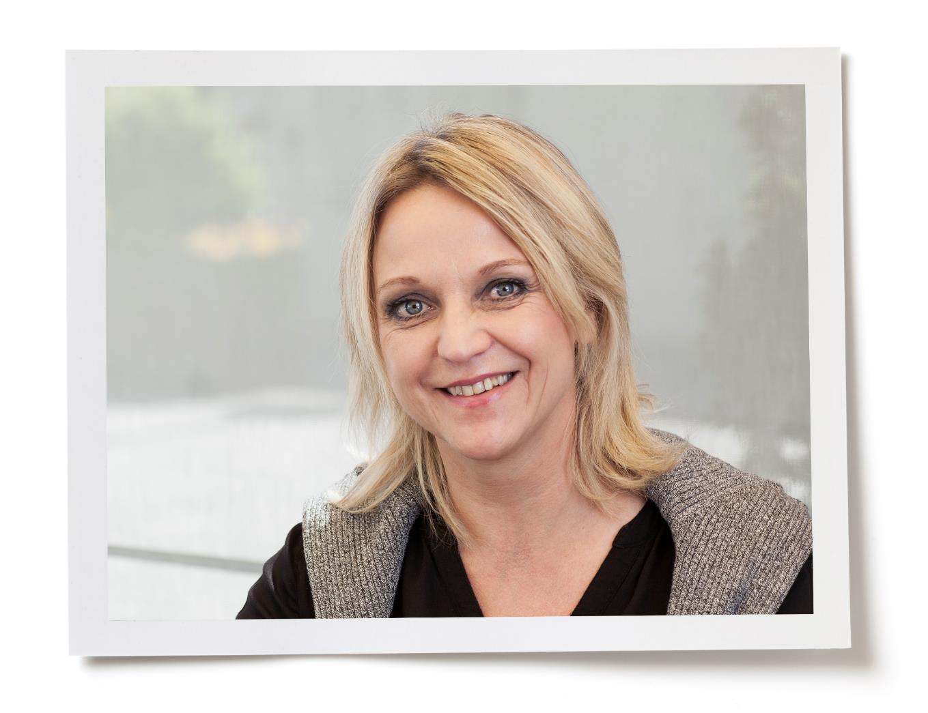
Der richtige Arbeitsplatz

Slide 5




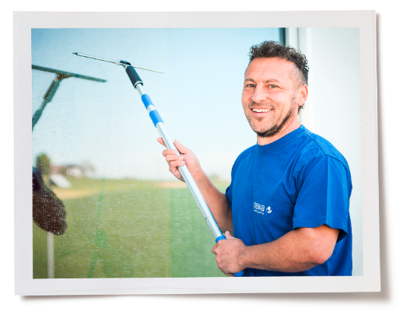
Dienstleistungen
Bärner Brocki
E- Commerce Shops
Gastronomie
Treuhand
Liegenschaftsservice

Slide 6

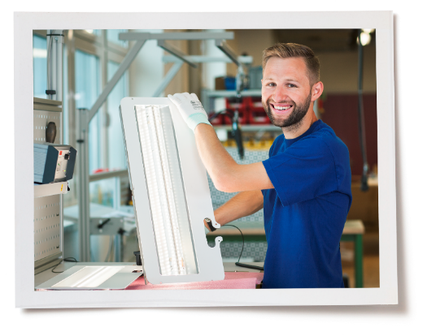
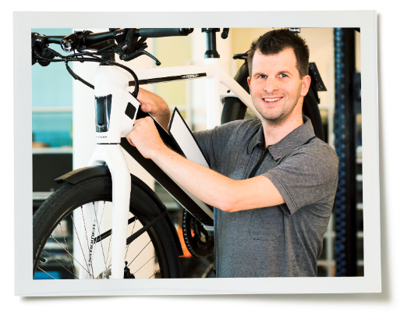
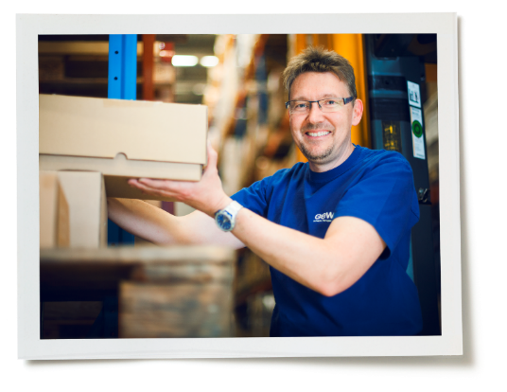
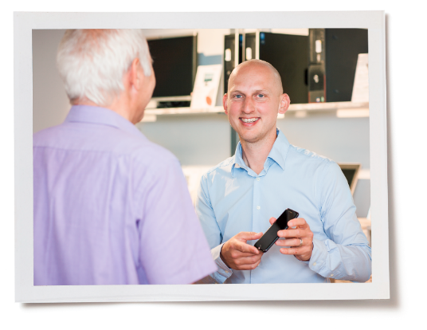
Dienstleistungen
Gartenbau
Technische Montage
E-Bike Verkauf, Reparaturen
Logistik
IT & Multimedia

Slide 7
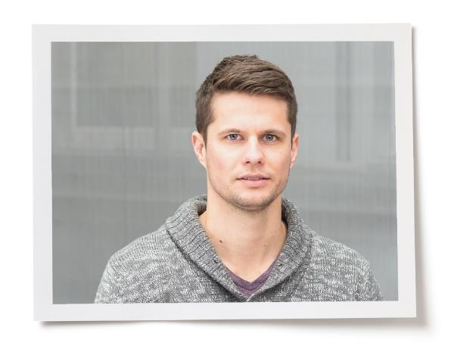
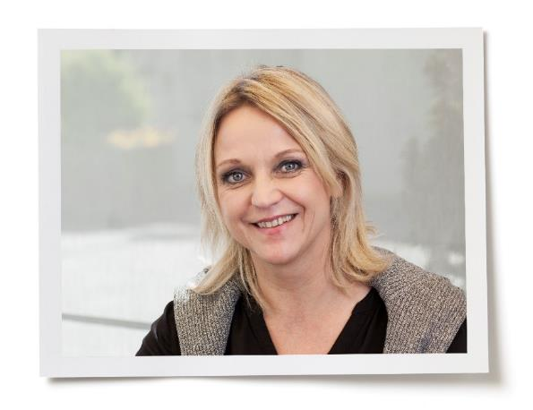
Menschen in der Eingliederung
Bedürfnis: Eine berufliche Perspektive
Marketingziel: Wählen GEWA als wirksamen Partner zur beruflichen Integration
Menschen mit Invalidenrente
Bedürfnis: Arbeit und Teilhabe
Marketingziel: Wählen GEWA als Arbeitgeber
Anspruchsgruppe | Marketingziel
 | Arbeitsplätze vermarkten
 | GEWA von Eingliederungsprogrammen
Zuweisende Stellen | Finanzierung von Eingliederungsprogrammen
Unternehmen | Gut bezahlte Aufträge akquirieren

Slide 8

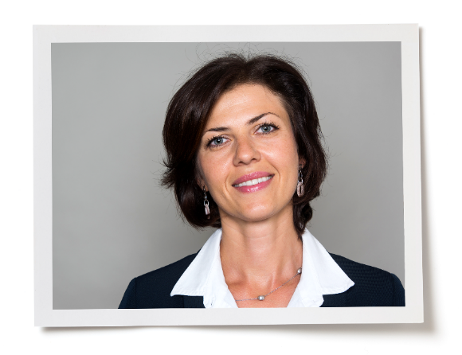
Eingliederungsfachpersonen
Bedürfnis: Wirksame und kostengünstige Eingliederung des Klienten
Marketingziel: Wählen GEWA als Partner für die Durchführung von Eingliederungsprogrammen
Kunden
Bedürfnis: Gutes Preis-Leistungsverhältnis, Corporate Social Responsibility
Marketingziel: Wählen GEWA als Dienstleistungspartner
Anspruchsgruppe | Marketingziel
 | Arbeitsplätze vermarkten
 | GEWA von Eingliederungsprogrammen
Zuweisende Stellen | Finanzierung von Eingliederungsprogrammen
Unternehmen | Gut bezahlte Aufträge akquirieren

Slide 9
Mitarbeitende als Botschafter
Um diese Ziele zu erreichen, wollen wir mit der Verknüpfung von interner und externer Kommunikation unsere Klienten und Mitarbeiter als glaubwürdige und begeisterte Botschafter einsetzen. Wir sind überzeugt, dass ein Community Management nicht scharf zwischen internen und externen Anspruchsgruppen trennen kann. Diesen Effekt wollen wir gezielt nutzen.

Slide 10
Mitarbeitende als Botschafter
Alle Mitarbeitenden der GEWA generieren Inhalte und stellen diese der Kommunikationsabteilung zur Verfügung.
Die Kommunikationsabteilung bereitet die Inhalte für interne Kanäle (Intranet, Newsletter) und externe Kanäle (Facebook, Twitter, Web, Newsletter, Pressemitteilungen, Magazin) auf.

Slide 11
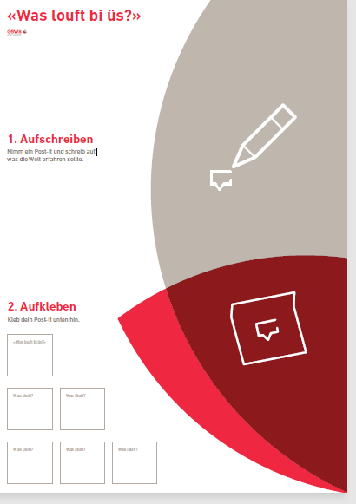

Slide 12
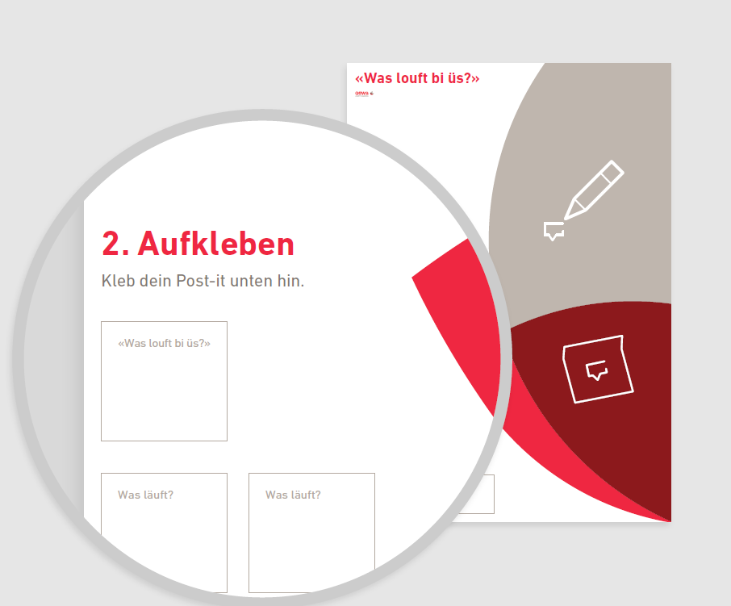

Slide 13
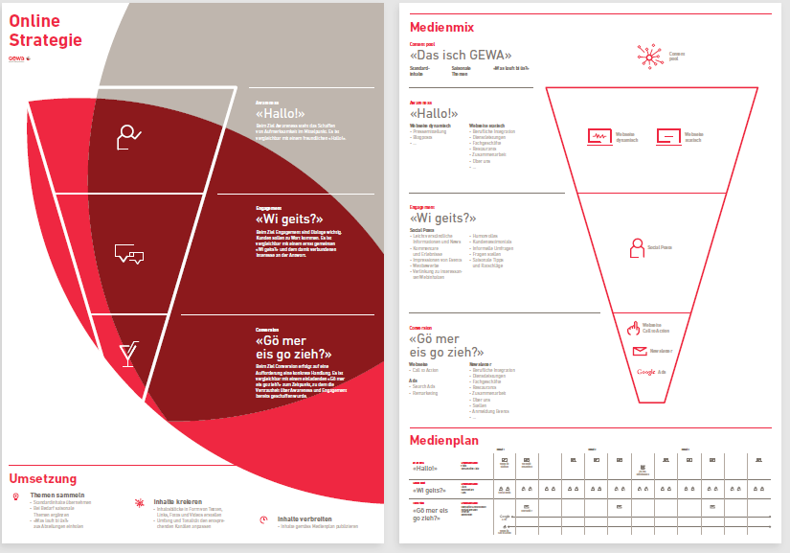

Slide 14



Slide 15
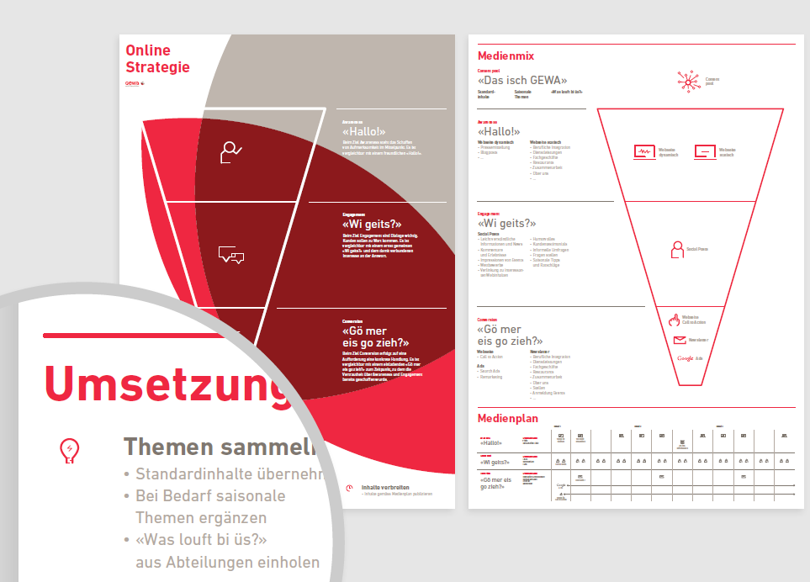

Slide 16
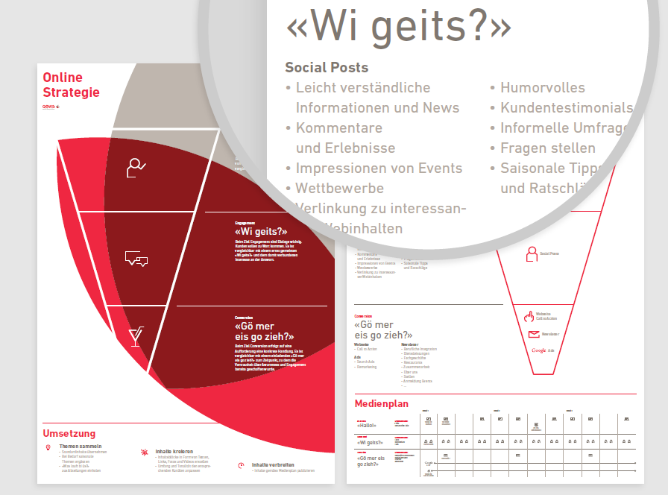

Slide 17
Mitarbeitende als Botschafter
Ein Grossteil der Follower auf unseren sozialen Kanälen sind GEWA Klienten und Mitarbeiter.
GEWA Mitarbeitende und Klienten sind glaubwürdige Botschafter

Slide 18
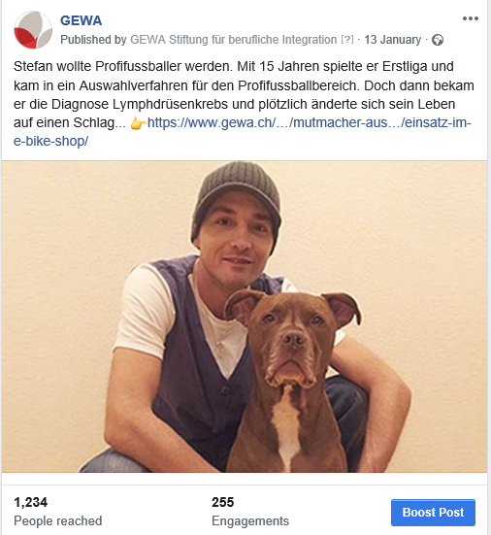
Mehrwert Klienten
Zugehörigkeit / Selbstwert
Anerkennung und Wertschätzung
Selbstwirksamkeit

Slide 19

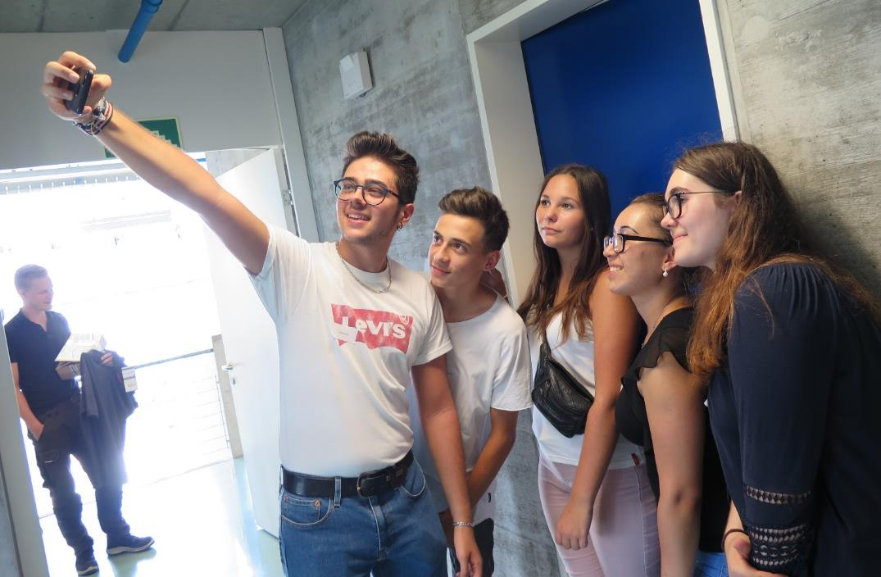
Mehrwert GEWA
Optimales Nutzen der vorhandenen Ressourcen
Neue Zugänge zum Thema psychische Gesundheit
Glaubwürdigkeit
Erreichen der Marketingziele

Slide 20
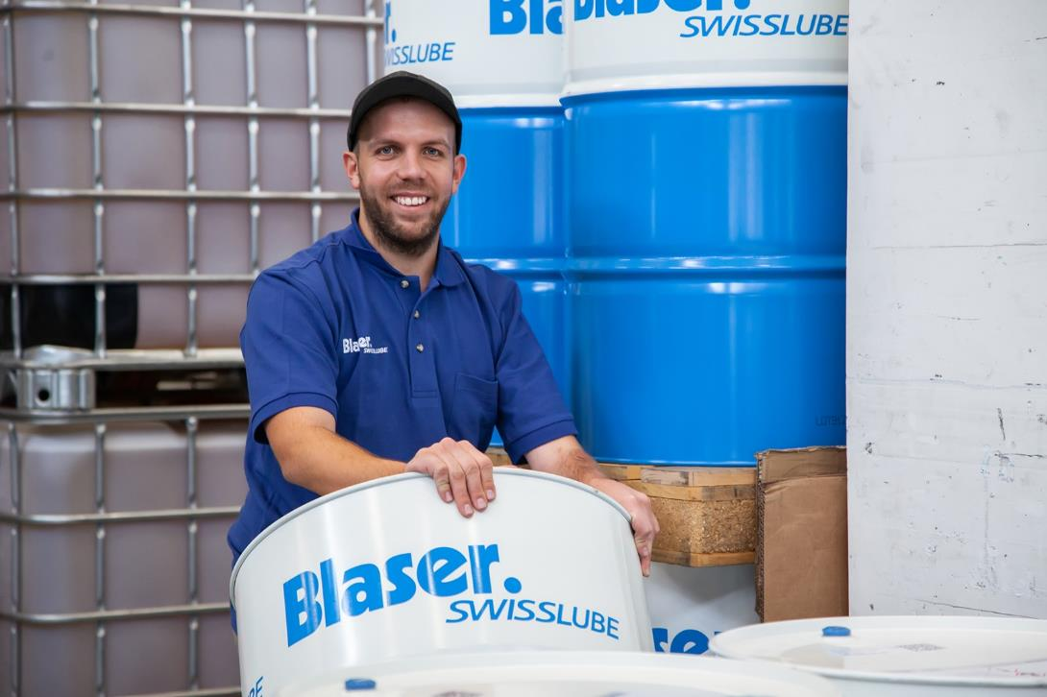
Mehrwert Kunden / zuweisende Stellen
Sichtbare Wirksamkeit
Good Feelings
Soziale Verantwortung
Bild Blaser

